Slide 1
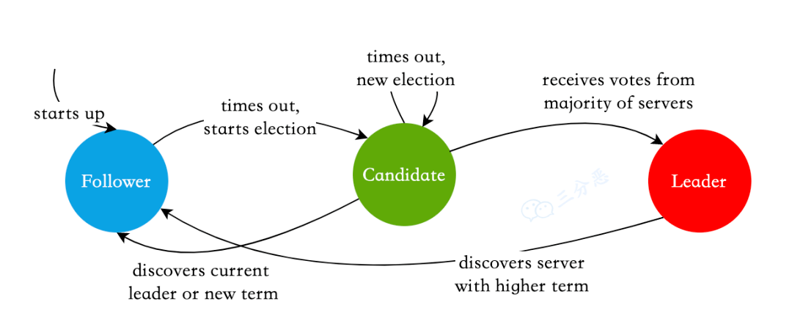
Raft
A easy learning consensus algorithm
Chase 5/20/2023

Slide 2
Index
Background & Review & Source
The Raft Consensus Algorithm
Leader Election
Log Replication
Safety & Something Interesting
Talking in Interview
Summary & QA

Slide 3
Background & Review
Q1：什么是一致性算法？为什么分布式系统需要一致性？
Q2：为什么要有Raft这个算法？它为什么会出现？

Slide 4
Background & Intro
Raft算法是分布式系统中一种易于理解的一致性算法
Q1：什么是一致性算法？为什么分布式系统需要一致性？
因为网络延迟、节点故障、并发修改等原因，不同节点上的数据可能会出现不一致的情况，所以 需要一致性算法保证不同节点上数据的一致性。
Consensus algorithms allow a collection of machines to work as a coherent group that can survive the failures of some of its members. Because of this, they play a key role in building reliable large-scale software systems.
Review：前几结课学过的构造冗余

Slide 5
Background & Intro
Raft算法是分布式系统中一种易于理解的一致性算法
Q2：为什么要有Raft这个算法？它为什么会出现？
Paxos has dominated the discussion of consensus algorithms over the last decade: most implementations of consensus are based on Paxos or influenced by it, and Paxos has become the primary vehicle used to teach students about consensus.
Paxos太难了，不容易让学生理解
作者希望这个Raft算法能够：facilitate the development of intuitions that are essential for system builders

Slide 6
Background & Intro
A user study with 43 students at two universities shows that Raft is significantly easier to understand than Paxos: After learning both algorithms, 33 of these students were able to answer questions about Raft better than questions about Paxos
以后的论文不一定非得写多种模块堆叠的“拼接品”，论文贡献也可以从易懂、易用的角度来说明~
reference:
The part-time parliament. ACM Transactions on Computer Systems 16, 2 (May 1998), 133–169.
Paxos made simple. ACM SIGACT News 32, 4 (Dec. 2001), 18–25
https://zhuanlan.zhihu.com/p/380587949：Paxos made simple
https://www.cnblogs.com/crazymakercircle/p/14341015.html：Paxos Visualization

Slide 7
Background & Intro
虽然Raft算法与其他一致性算法有很多地方相似，但仍有以下创新点：
强Leader：Raft算法使用比其他共识算法更强的Leader机制。例如，日志条目只从Leader节点流向其他节点，这简化了复制日志的管理，使Raft算法更易于理解
Leader选举：Raft算法使用随机定时器来选举Leader，这在保持心跳机制的前提下，增加了一些机制，同时可以简单而快速地解决冲突
成员变更：Raft算法使用一种新的联合一致性方法来改变群集中的服务器集合，该方法使得两个不同配置的多数派在转换期间重叠，这使得群集可以在进行配置更改时继续正常运行
Notes:
在Raft算法中，每个节点都维护着一个副本日志（replicated log），用于记录系统中的所有操作。这个日志由多个日志条目（log entry）组成，每个日志条目包含一个操作（如写入或删除数据）以及对应的索引（index）和任期号（term）等信息。
在Raft算法中，只有Leader节点才能接收客户端的请求，处理请求并将结果返回给客户端。当Leader节点接收到一个请求时，它会将请求转换成一个日志条目，并将这个日志条目发送给其他节点进行复制。其他节点在接收到Leader节点的日志条目后，会将这个条目添加到自己的副本日志中，以保证所有节点的日志内容一致。
因此，日志条目只从Leader节点流向其他节点，意味着只有Leader节点可以向其他节点发送日志条目，而其他节点只能接收并复制Leader节点的日志条目。这种机制可以保证所有节点上的日志内容一致，并且避免了日志内容的冲突和不一致性，使得Raft算法更易于理解和实现。

Slide 8
Background & Intro
只要对三点有印象就行了：
Raft算法是一种一致性算法
Raft出现的一个重要原因就是Paxos太难了
Raft算法也有一些贡献
reference:
https://raft.github.io/ ：这是一个raft的资源网站，里面可以找到raft的论文，并且带了一个可交互的可视化，适合自己探索
https://thesecretlivesofdata.com/raft ：这是一个静态演示raft的可视化网站，比上面的可视化更容易理解、描述更清晰
https://github.com/maemual/raft-zh_cn/blob/master/raft-zh_cn.md ：这是raft中文论文地址

Slide 9
The Raft Consensus Algorithm
Part 2
为什么raft学起来容易呢?

Slide 10
The Raft Consensus Algorithm
为了简化问题，Raft算法将共识算法分成了四个独立的模块：Leader Election（Leader选举）、Log Replication（日志复制）、Safety（安全性）和Membership Changes（成员变更）
可以按照功能模块依次学习Raft算法！

Slide 11
The Raft Consensus Algorithm
我们可以将Raft算法总结为两个PRC和三个状态（角色）
两个RPC：
candidate发起的RequestVote RPC
leader发起的AppendEntries RPC
三个角色：
follower
candidate
leader

Slide 12
Leader election
为了简化复杂性，raft中选举一个leader担任所有机器状态一致化的重任，所以我们先来看如何选出leader（类比于秦始皇集权和古罗马人人参政的两种不同政治制度）
Raft的Leader举机制：基于随机化时钟和心跳机制的超时选举机制
首先，Leader election机制涉及到server状态的转换，server一共有三种状态：
Follower：A server remains in follower state as long as it receives vaild RPCs from a leader or candidate.
Candidate: After the election timeout, the follower will increments its current term and transitions to candidate state.
Leader: A candidate can win an election and then become a leader

Slide 13
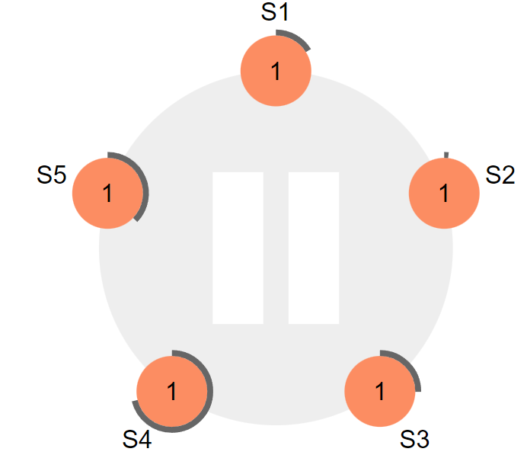
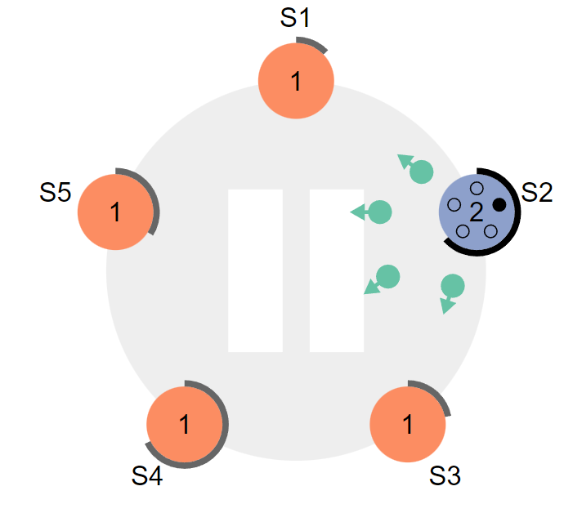
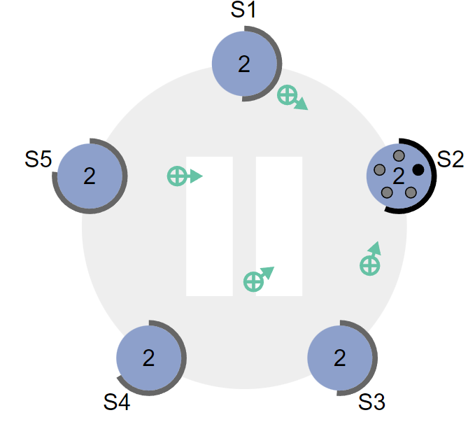
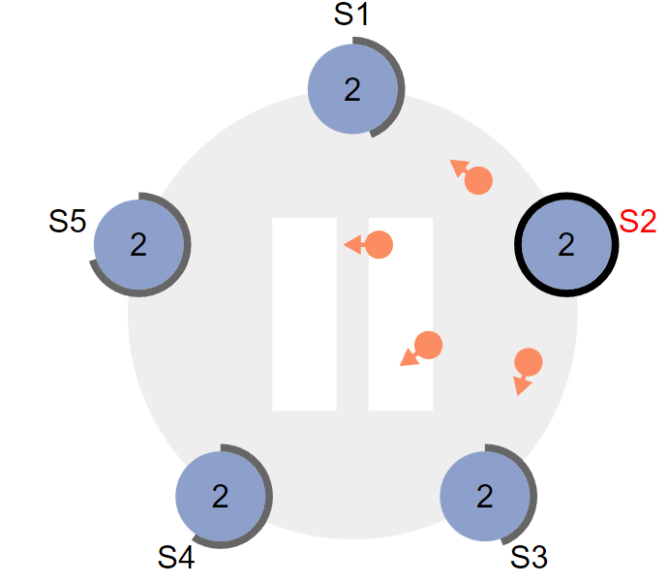
Leader election

Slide 14
Leader election
当timer结束后follower就会变成candidate，这是很容易就能理解的。而处于candidate状态后却会有如下三种情况发生，比较复杂：
A candidate continues in this state until one of three things happens:
It wins the election, then become a leader （直接win，简单粗暴！）
Another server establishes itself as leader, then reject this candidate to become a leader, so it back to the follower state （被捷足先登的leader给拒绝了！）
A period of time goes by with no winner, then the leader election start again （candidate都想成为leader怎么办？重新选！）

Slide 15
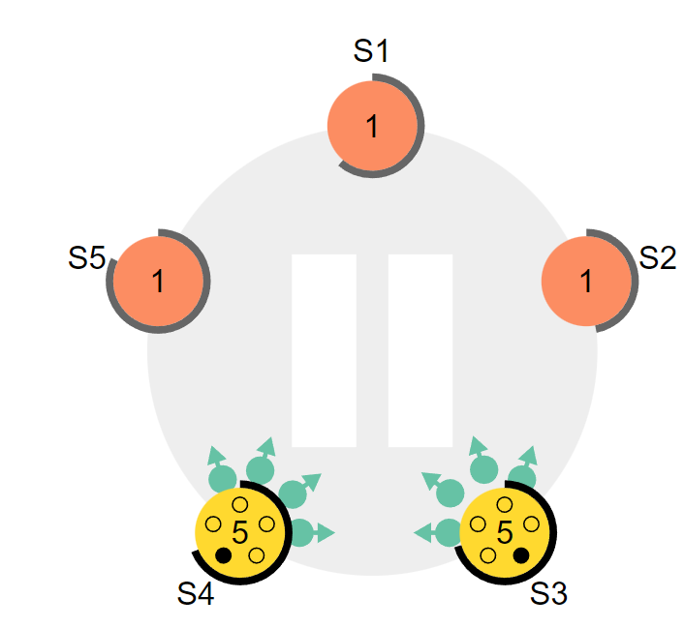
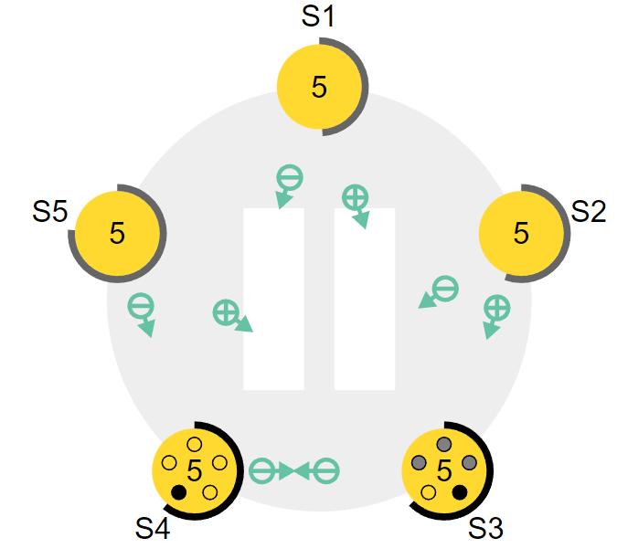
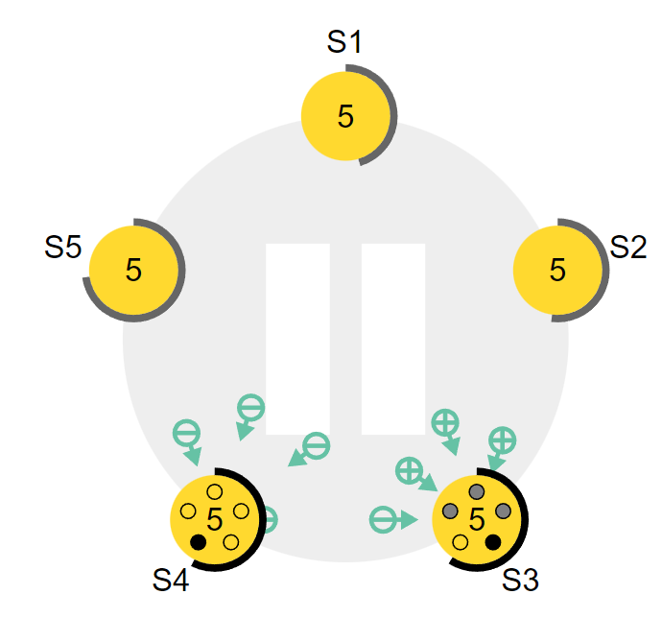
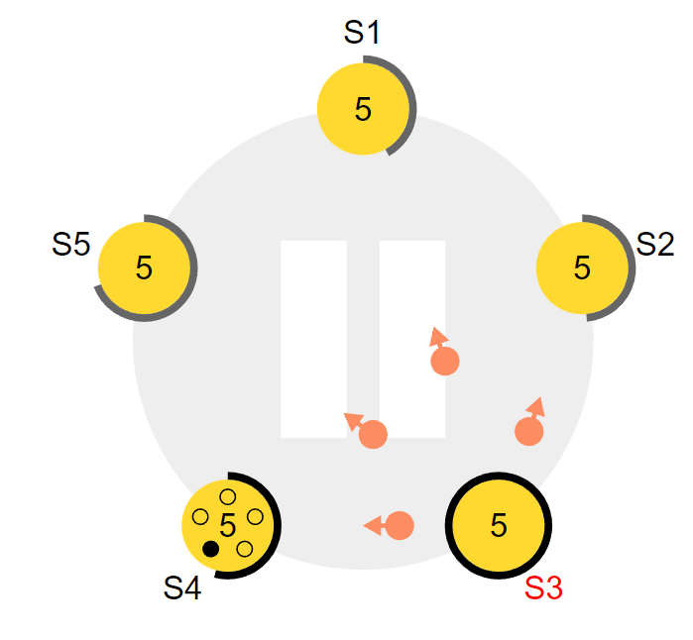
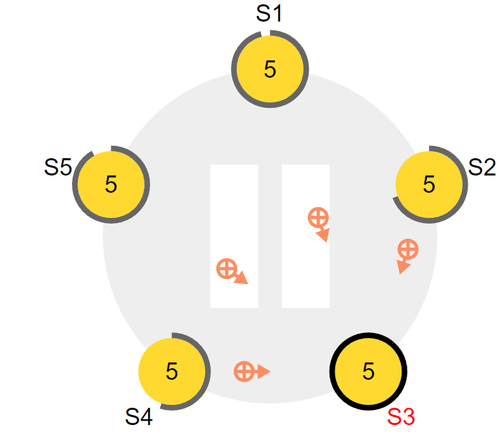
Leader election

Slide 16
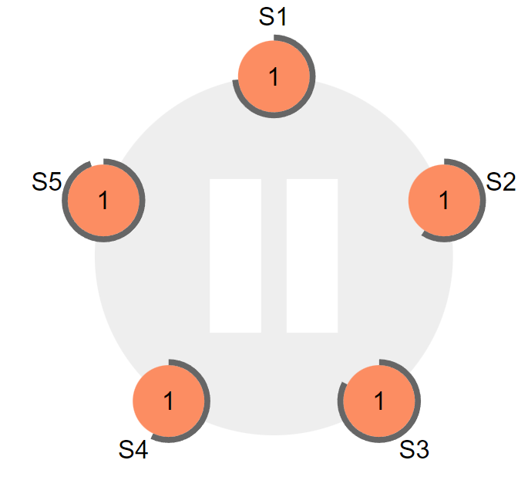
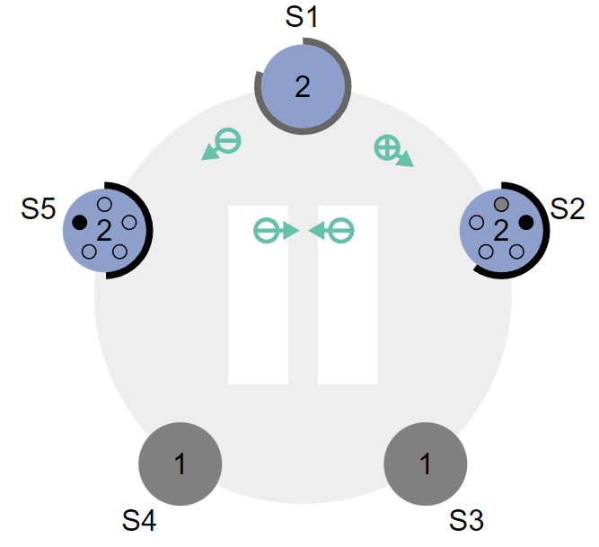
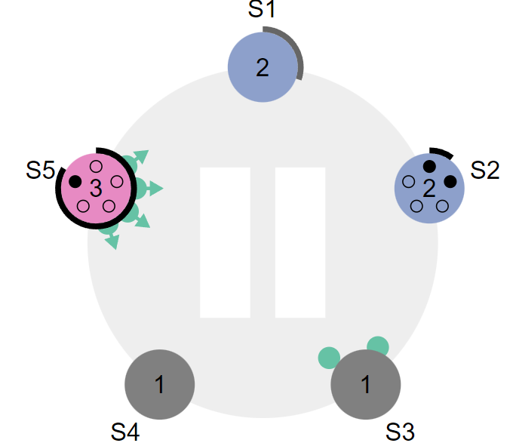
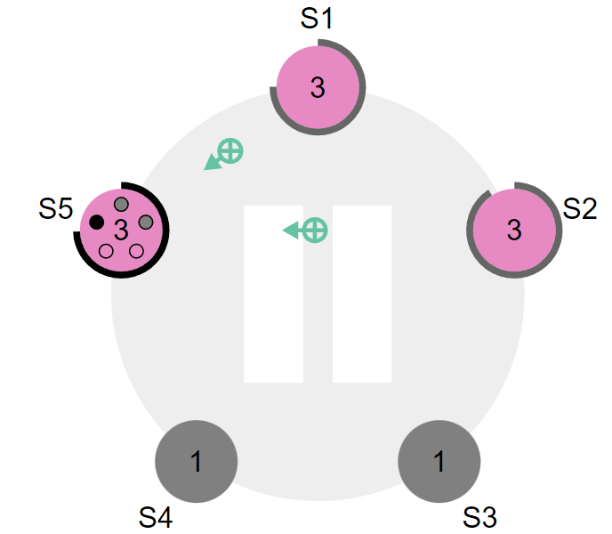
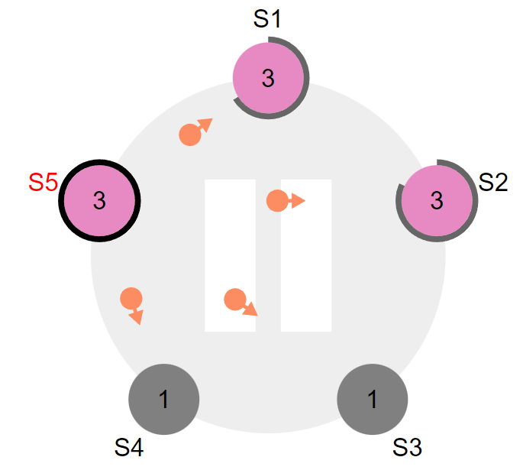
Leader election

Slide 17
Leader election

Slide 18
Log Replication
Raft算法的目的就是通过同步多个机器上的状态进而实现一致性。具体的实现方法就是Log Replication策略，即通过拷贝log的方式使得各个机器有相同的log，然后再根据log中的command修改状态机中的状态，进而保证了状态的一致
我想分享的是论文中提到的Replicated state machines：分布式系统中常用的一种技术，用于在多个节点之间实现数据的复制和同步

Slide 19
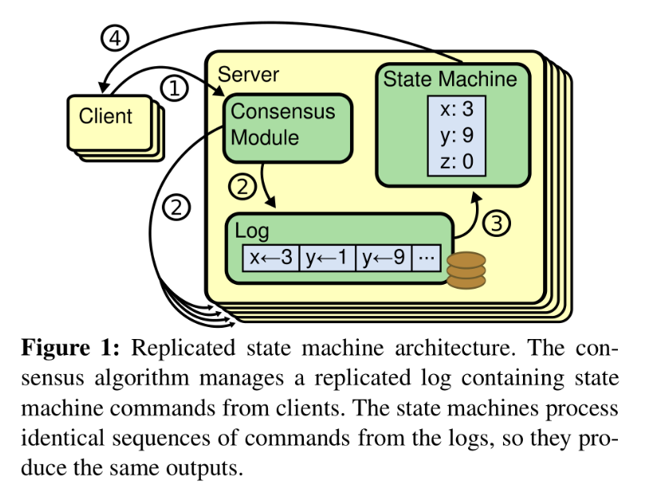
Log Replication
状态机存放了一些列状态，而这些状态能够按照一定的指令被修改
在操作系统中的程序的执行本质上就可以看做是一系列状态的变化，也就是状态机。例如一个变量的值被一条指令修改的过程就是状态的变化
​

Slide 20
Log Replication
让我们来看看paper中对这一部分的描述是多么精确，我自认为用中文转述一遍会丧失很多意境，所以我们看看原文吧：
Keeping the replicated log consistent is the job of the consensus algorithm. The consensus module on a server receives commands from clients and adds them to its log. It communicates with the consensus modules on other servers to ensure that every log eventually contains the same requests in the same order, even if some servers fail.
Once commands are properly replicated, each server’s state machine processes them in log order, and the outputs are returned to clients. As a result, the servers appear to form a single, highly reliable state machine.

Slide 21
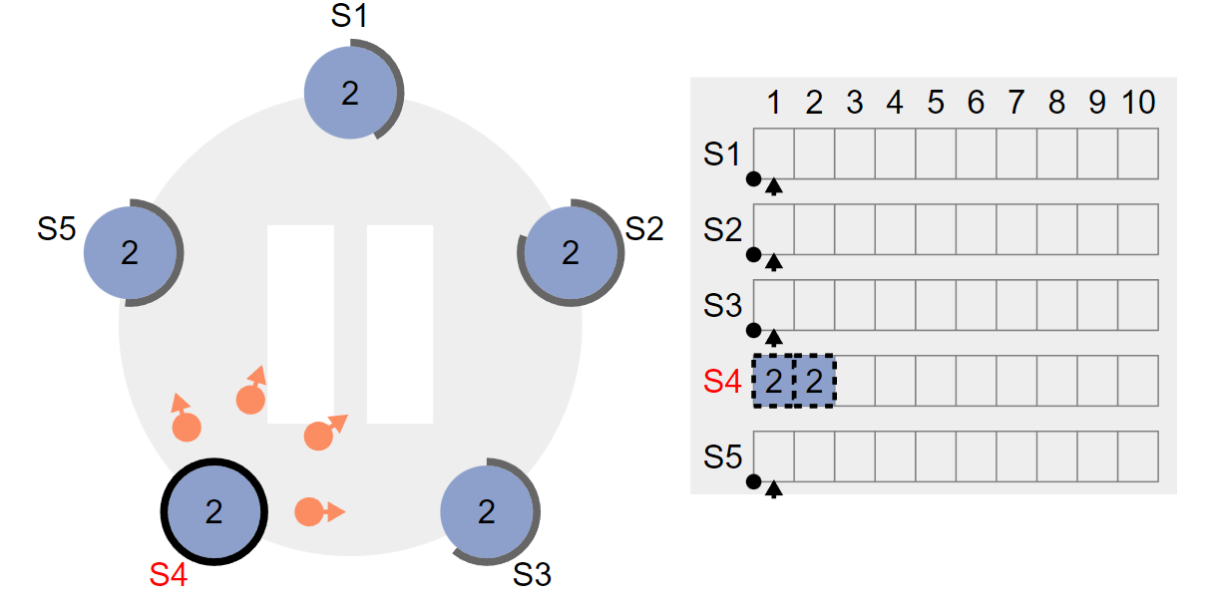
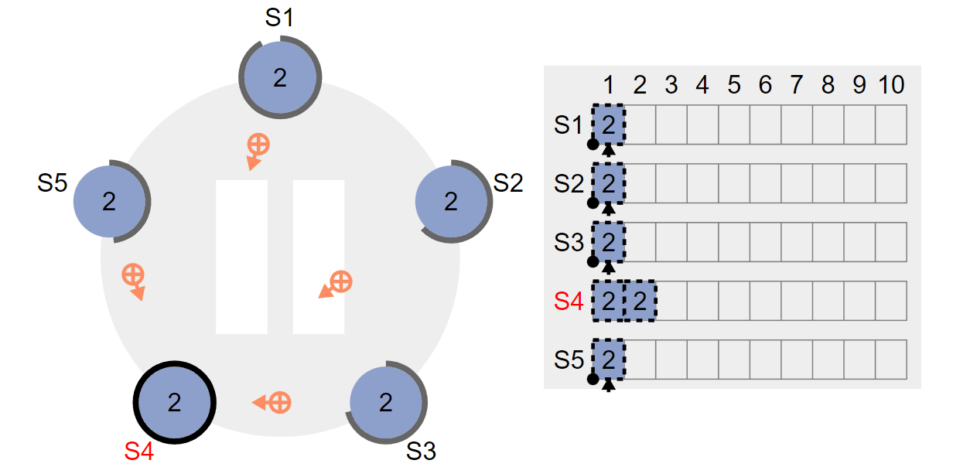
Log Replication

Slide 22
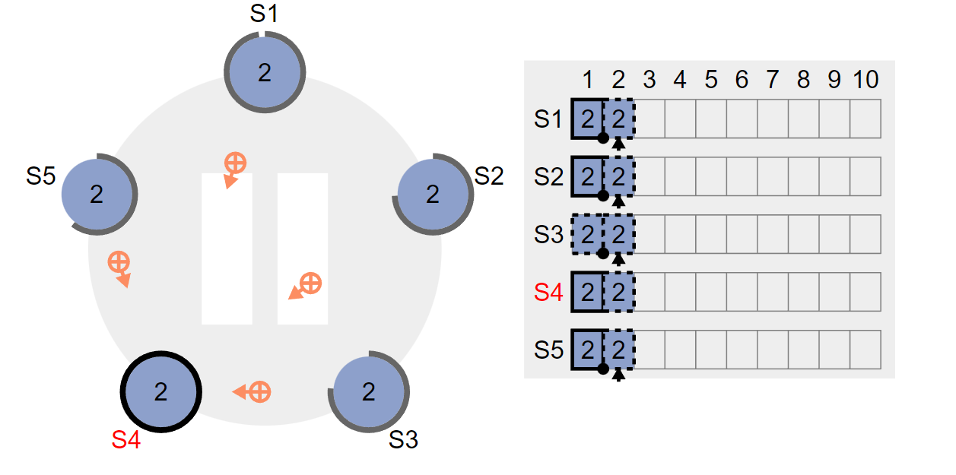
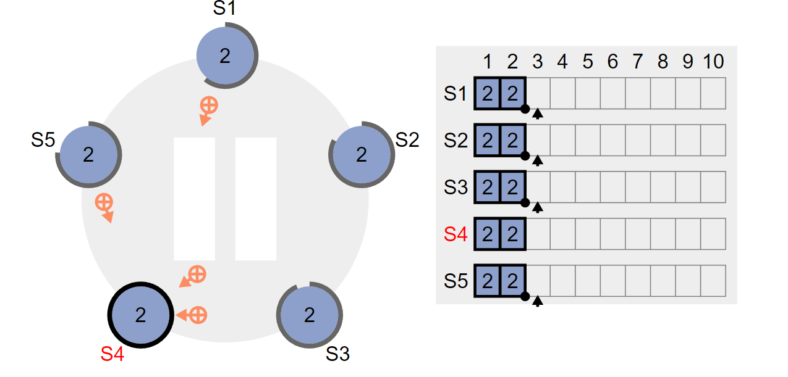
Log Replication

Slide 23
Log Replication
现在回到正题，Raft中的Log Replication具体是什么样子的呢？
Once a leader is elected, it receives client requests containing commands to be executed by the replicated state machines.
The leader appends the command to its log as a new entry and issues AppendEntries RPCs to each of the other servers to replicate the entry. (Trying indefinitely until all followers eventually store all log entries.)
When the entry has been safely replicated on a majority of servers, the leader applies the entry to its state machine and returns the result to the client.
Followers apply a committed log entry to their state machine in log order.

Slide 24
Log Replication
我们要保证集群中所有机器的log中的entries都相同，如果正常情况（就如前面所说）则很容易，但是当遇到一些异常情况如leader宕机就会比较麻烦了。如下展示了两种可能遇到的情况：
missing entries：followers没收到来自leader的更新请求
uncommitted entries：leader宕机之前没来得及发送更新请求、或者没来得及收到大多数的确认请求

Slide 25
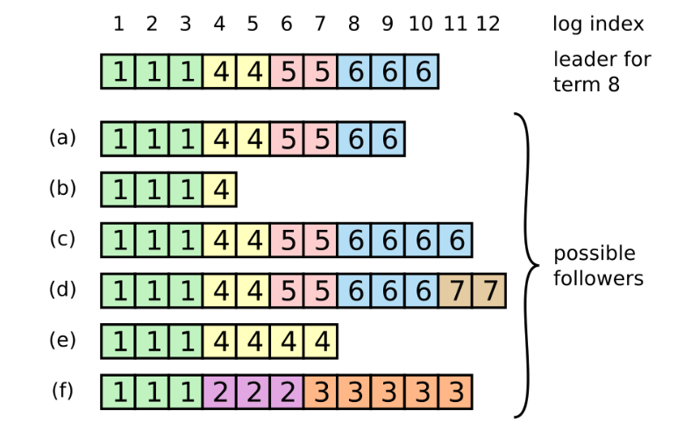
Log Replication
Raft解决这个问题的思路很简单：简单粗暴的用leader的状态覆盖其他所有followe的状态，进而实现强制同步!

Slide 26
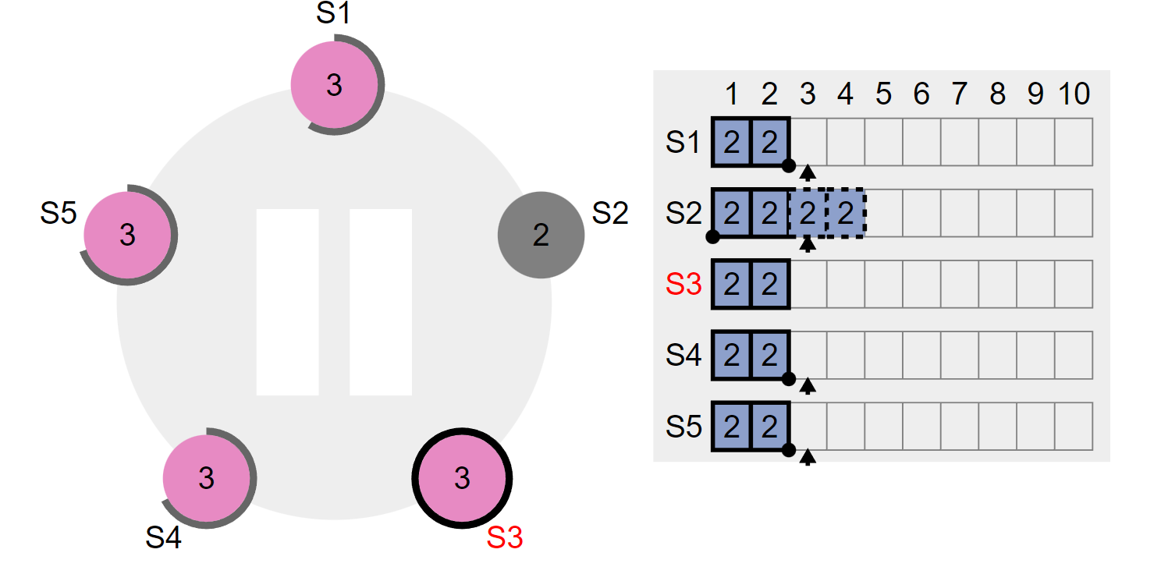
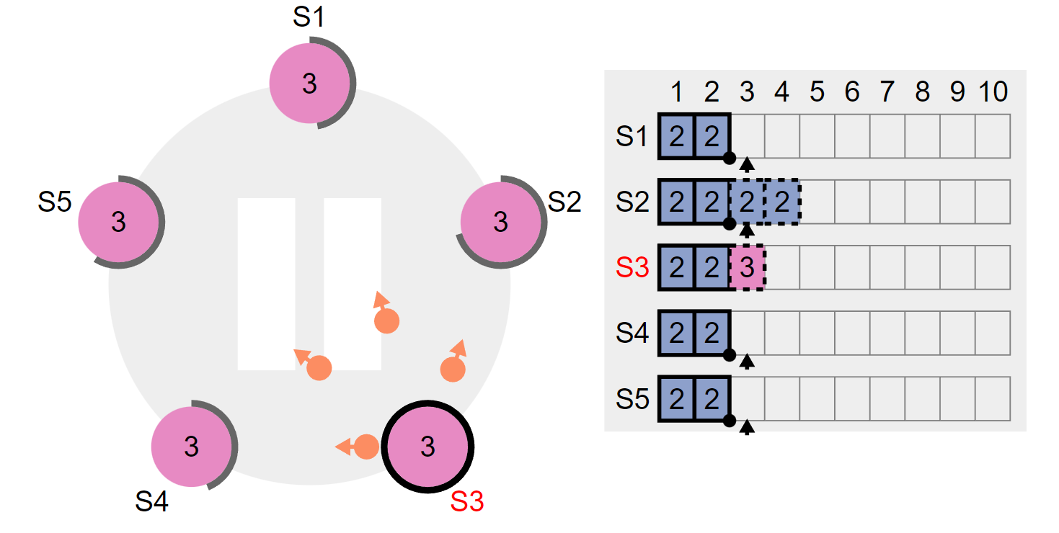
Log Replication

Slide 27
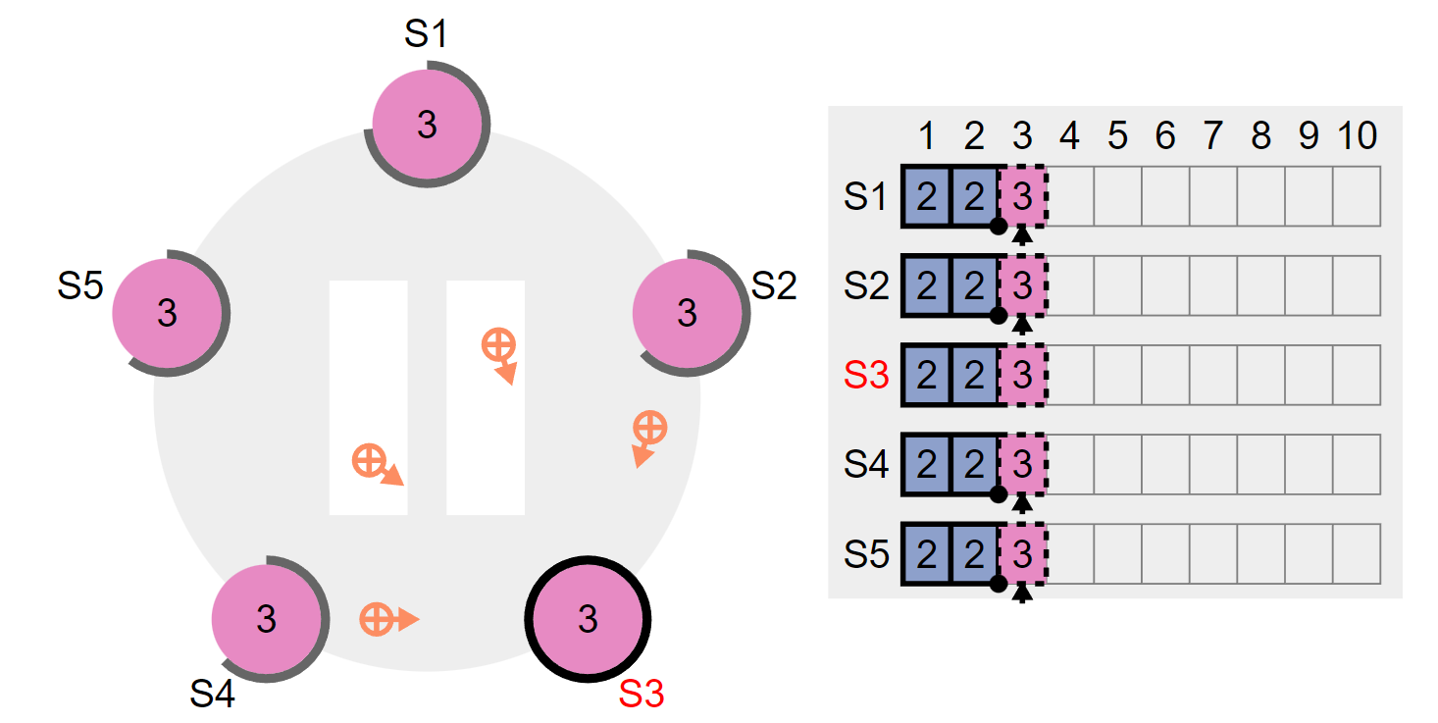
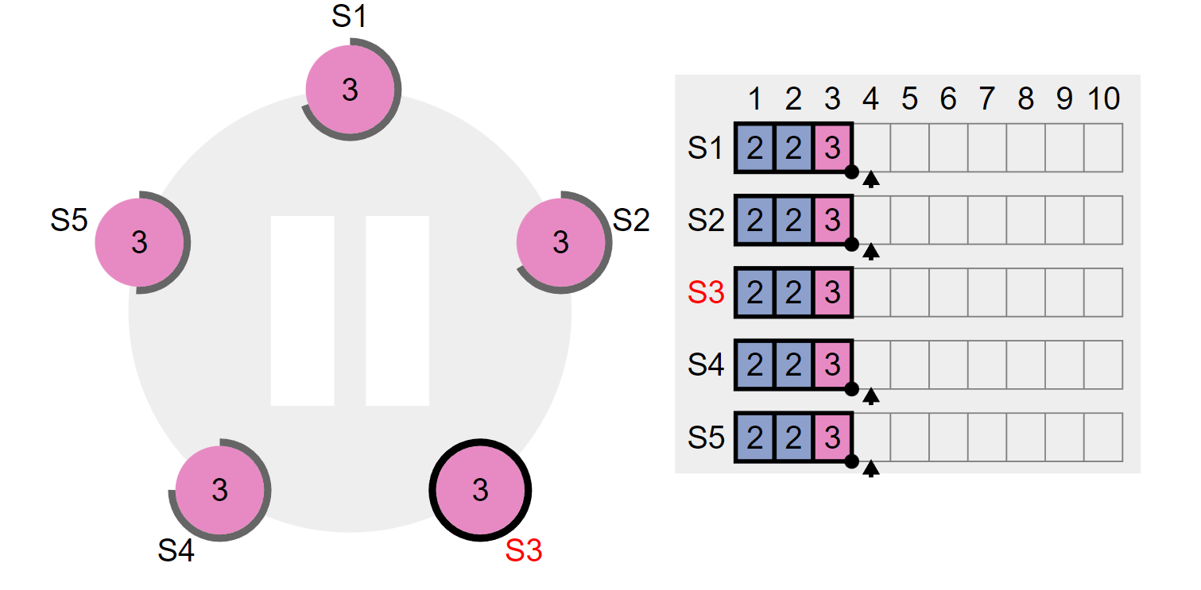
Log Replication

Slide 28
Safety & Something Interesting
Part 3
一些异常情况的处理......

Slide 29
S1：Election restriction
并非每个candidate都会收到赞成票，之前说过了两种情况下candidate会被否定：
其他candidate会否定这个candidate
对于followers来说只能投一票赞同，因此先到先得，如果某个candidate发送requestVote RPC慢了也会收到否定
接下来就是第三种candidate被否定的情况：如果这个candidate的log不是最新的，我们也否定他，避免其成为leader后用旧log覆盖其他所有机器的logs

Slide 30
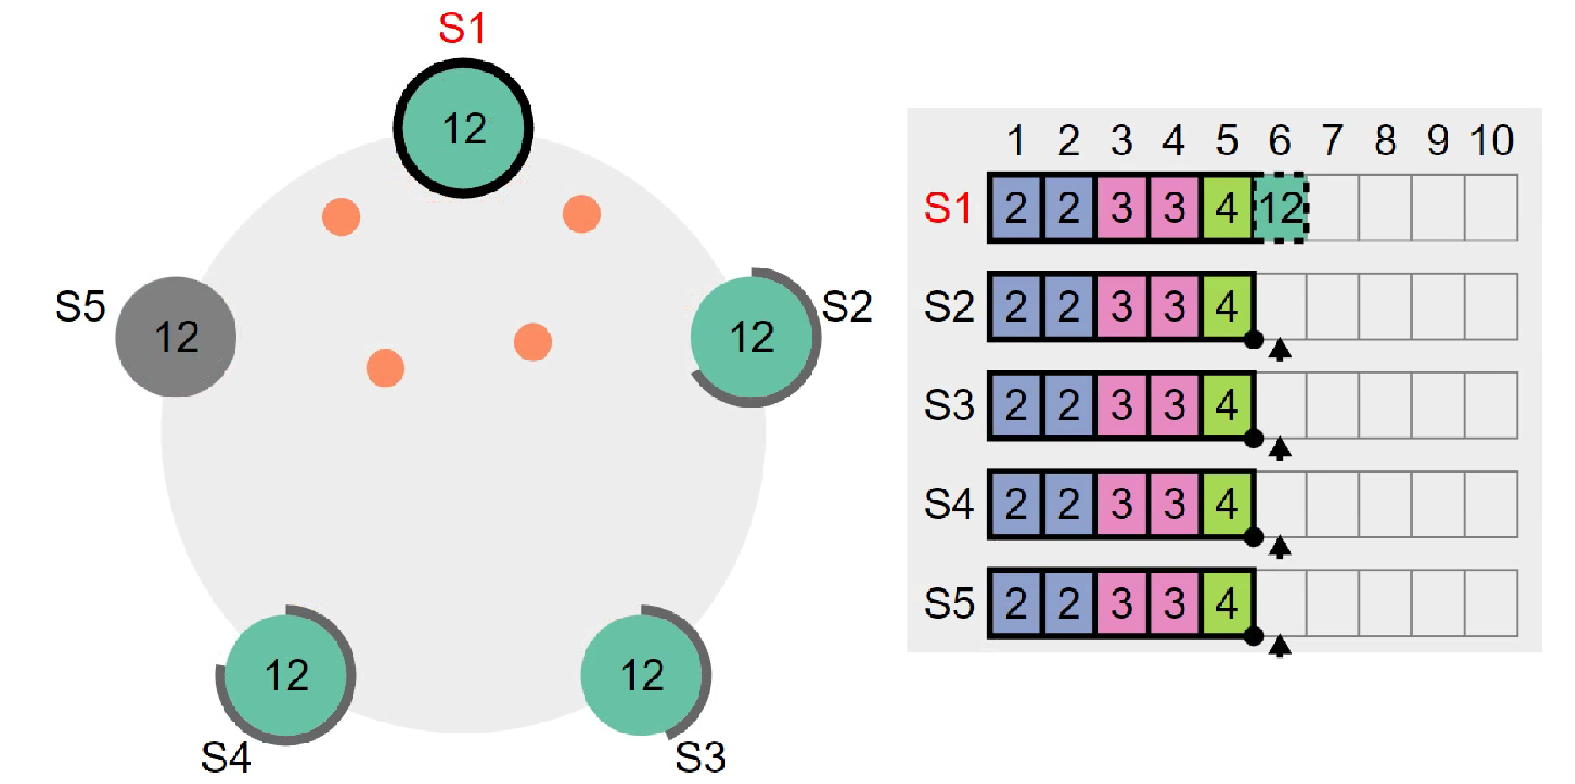
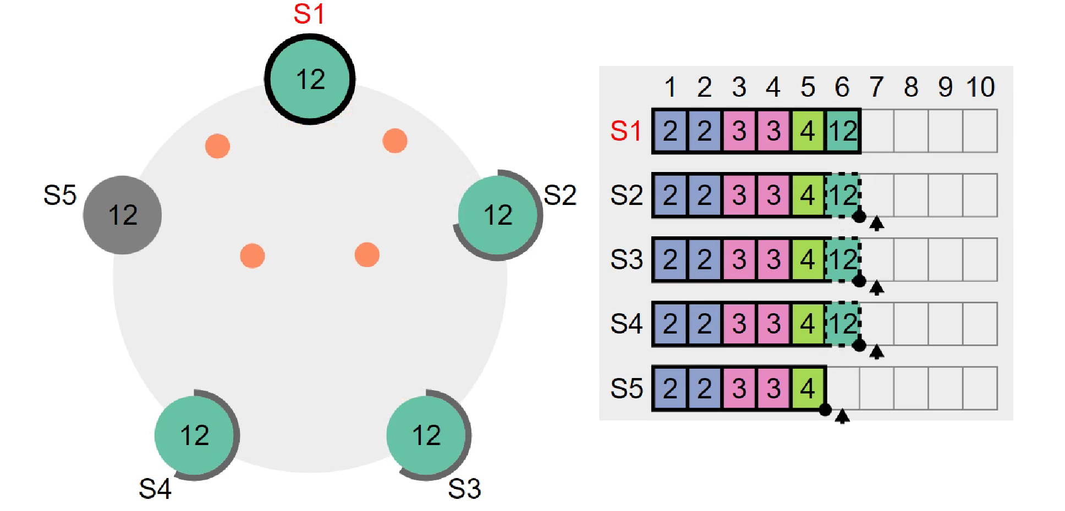
S1：Election restriction

Slide 31
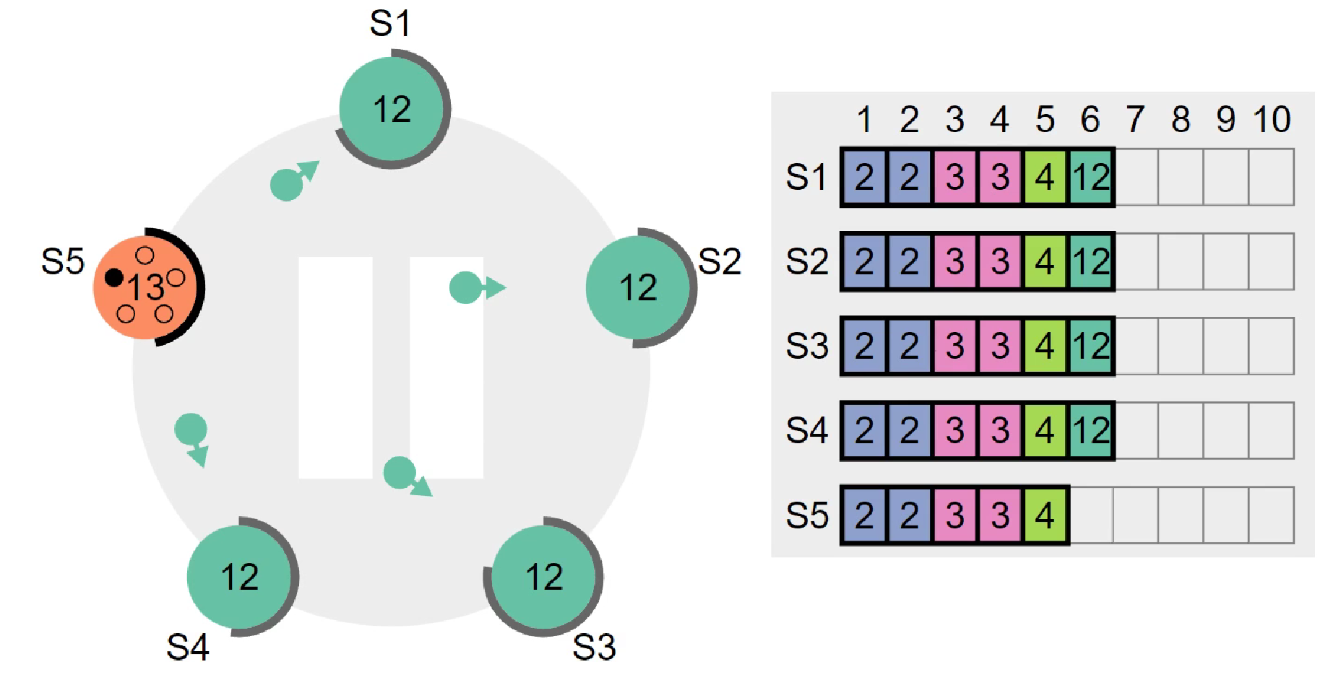
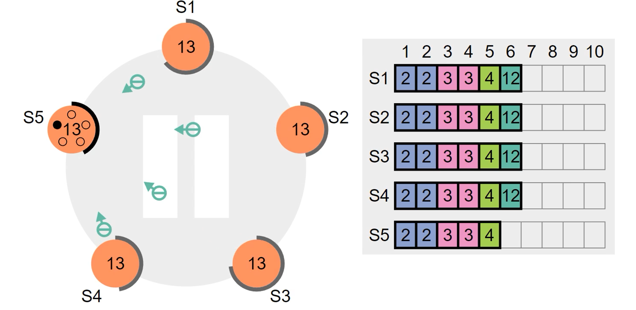
S1：Election restriction

Slide 32
S2：Committing entries from previous terms
考虑下面的一种情况： 一个Leader在提交一条entry之前崩溃了, 这条entry可能只被部分follower节点复制，而其他follower可能还没有收到
后续的Leader节点被选举出来:
它会从之前Leader节点的日志中读取未提交的entries
尝试将它们提交到状态机中执行......
如果这些entries已经被大多数的follower节点复制，那么新的Leader节点可以直接将它们提交到状态机中执行
否则新的Leader节点需要继续复制这些entries，直到它们被大多数的follower节点复制

Slide 33
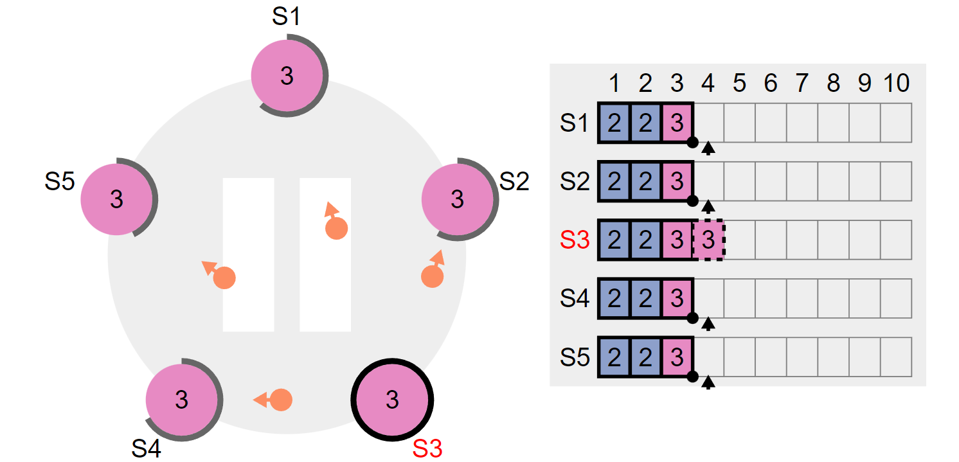
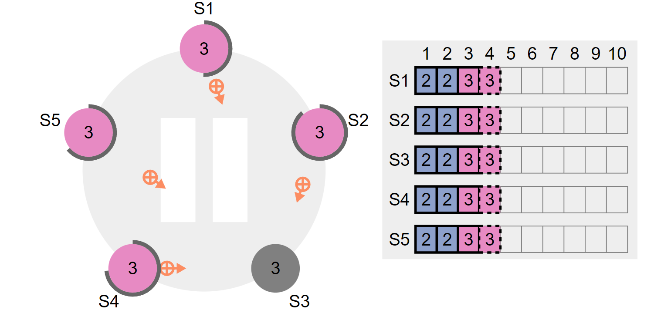
S2：Committing entries from previous terms

Slide 34
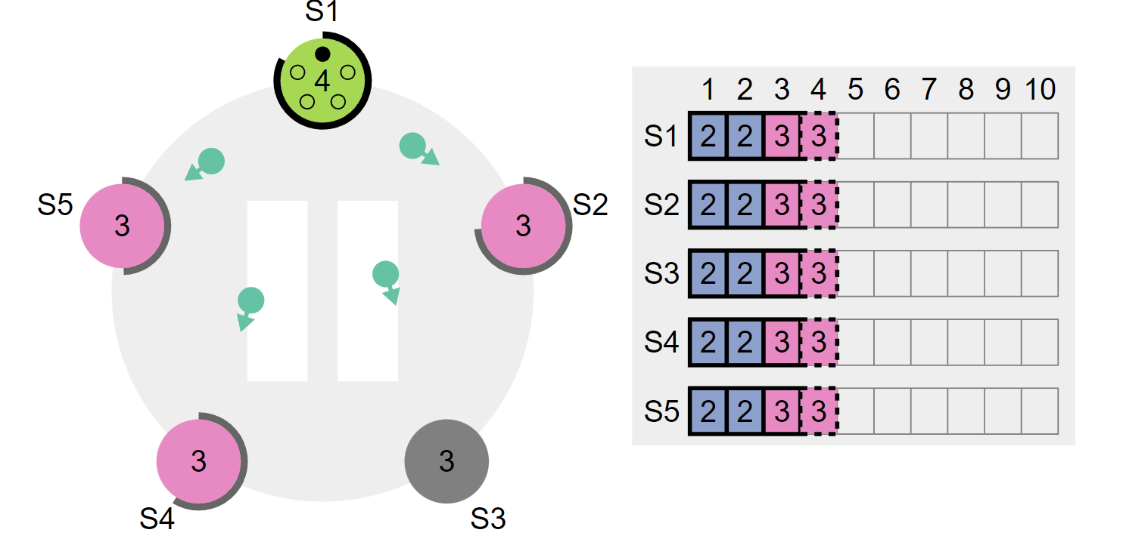
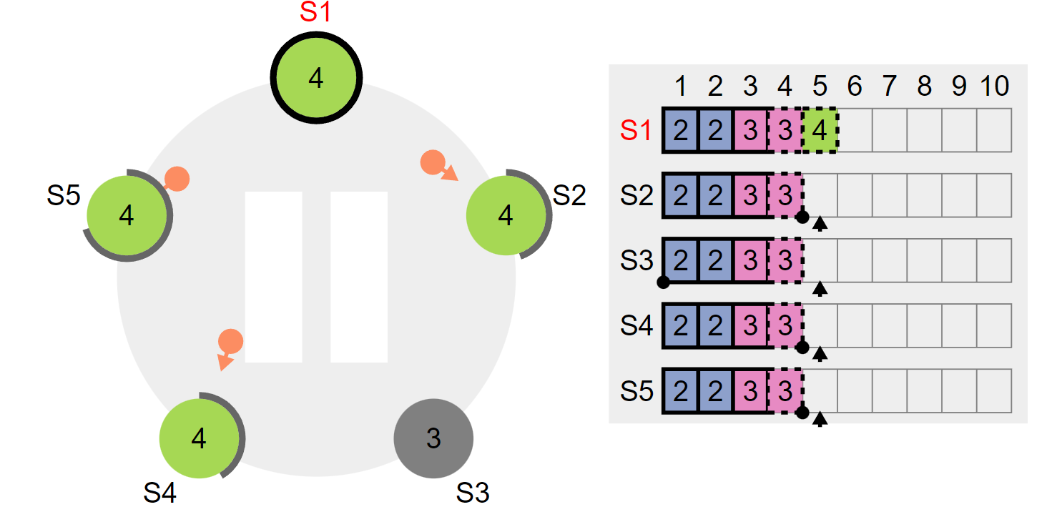
S2：Committing entries from previous terms

Slide 35
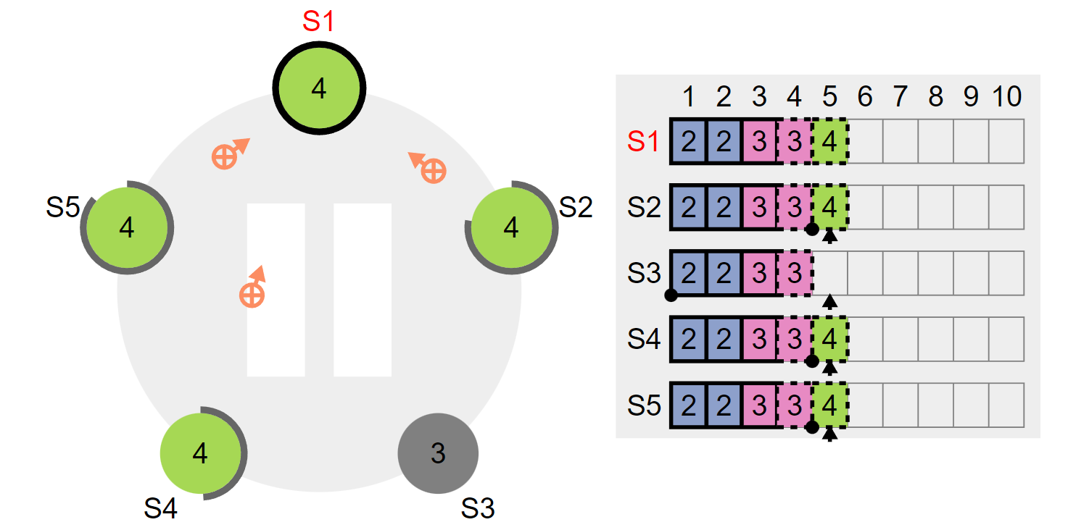
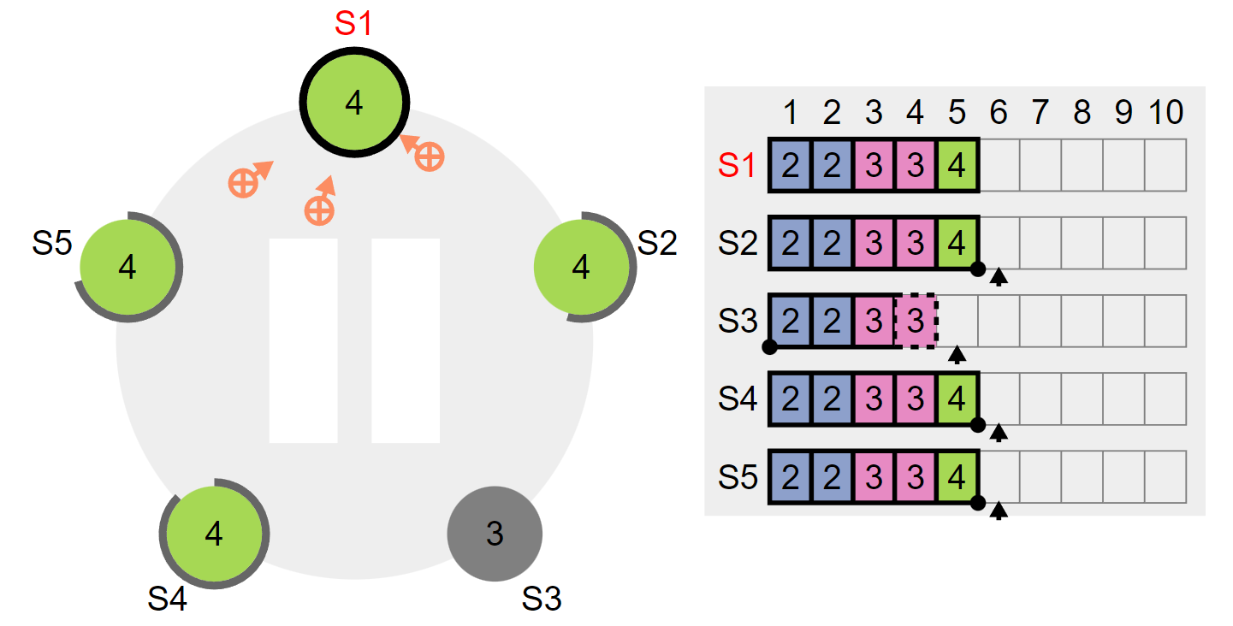
S2：Committing entries from previous terms

Slide 36
S3：Follower and candidate crashes
在Raft算法中，如果一个follower或candidate崩溃，那么以后发送给它的RequestVote和AppendEntries RPC将会失败。为了处理这些失败，Raft采用了无限重试的方式，直到崩溃的服务器重新启动并且RPC成功
如果一个服务器在完成一个RPC之后但在响应之前崩溃，那么它将在重新启动后再次接收相同的RPC。Raft的RPC是幂等的，所以这不会造成伤害
优点：理解简单，脑子开销小
缺点：系统开销大

Slide 37
S5：Log compaction
随着日志不断增长，其会占用越来越多的空间，花费越来越多的时间来重置，所以我们需要一个机制去清除日志里积累的陈旧的信息
快照（snapshot）是最简单的压缩方法，整个系统状态以快照的形式写入稳定的持久化存储中，之前的日志全部丢弃。缺点就是不适用于长时间运行的系统，因为生成时间和传输时间会变得较长
增量压缩方法，如日志清理或日志结构合并树，每次只对一小部分数据进行操作，这样分散压缩的负载压力。缺点就是需要增加复杂的机制来实现，日志清除方法需要修改Raft协议

Slide 38
Talking in Interview
Part 3
Raft实用性指南

Slide 39
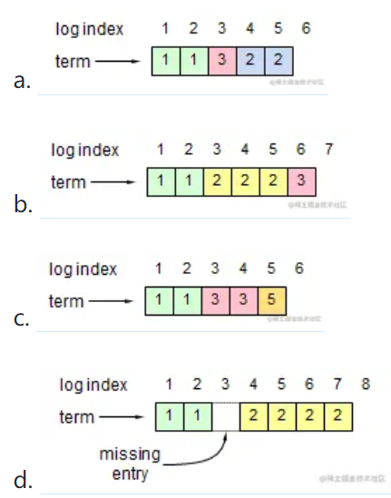
Talking in Interview
Raft作者亲自出的题：下面的每张图都显示了一台 Raft 服务器上可能存储的日志（日志内容未显示，只显示日志的 index 和任期号）。考虑每份日志都是独立的，下面的日志可能发生在 Raft 中吗？如果不能，请解释原因。

Slide 40
Talking in Interview
Raft作者亲自出的题：假设你实现了 Raft，并将它部署在同一个数据中心的所有服务器上。现在假设你要将系统部署到分布在世界各地的不同数据中心的每台服务器，与单数据中心版本相比，多数据中心的 Raft 需要做哪些更改？为什么？
Answer：我们需要将选举超时(election timeouts)时间设置得更长：预期的广播时间更长，选举超时时间应该比广播时间长得多，以便候选人有机会在再次超时之前完成一次选举。该算法其余部分不需要任何修改，因为它不依赖于时序。

Slide 41
Talking in Interview
自由探索：
Google Cloud Platform (GCP) 2021：在Raft协议中，什么是“任期(term)”，它在实现一致性方面扮演了什么角色？Raft协议中的快照(snapshot)是如何工作的？它的优点和缺点是什么？Raft协议如何处理网络分区(network partition)？这对系统可用性和一致性有何影响？Raft协议中的日志压缩(log compaction)是如何实现的？它的作用是什么？Raft协议中的防熵(anti-entropy)是如何工作的的？它是如何用于维护一致性的？

Slide 42
Talking in Interview
清华大学2019保研面试：知道Raft协议是什么？它的作用是什么？此外还了解过哪些分布式算法？
进一步：Raft协议与其他一致性协议相比，如Zookeeper、Chubby等，有哪些优缺点？
Ans：Raft相对于其他一致性协议（如Zookeeper、Chubby）的优点在于其易于理解、易于实现，具有更好的可读性和可维护性。缺点在于它可能会牺牲一些性能

Slide 43
Summary
Part 4

Slide 44
Summary
用100字来做个总结：
Raft是一种分布式一致性算法，旨在解决分布式系统中的容错问题。其精髓在于将复杂的一致性问题分解为三个子问题：领导选举、日志复制和安全处理。Raft通过基于随机化时钟和心跳机制的超时选举机制选出领导者，领导者负责日志复制，确保所有服务器的日志保持一致。安全性则通过一些限制条件来维护，如提交日志条件和领导者选举限制。Raft具备易理解性、容错性强、高可用性等特点，广泛应用于分布式系统中。

Slide 45
END
2023-5-20

